Slide 1
Forberedelser til samling
Samling 3

Slide 2
Forberedelser for veiledere
Oppgave 1
Som forberedelse til neste arbeidsmøte skal vi se på hvordan utviklingen i arbeidet har vært siden oppstarten av veiledertjenesten. For å gjøre dette skal dere gjennomføre en ny runde med kartlegging før neste møte. ​
Se gjennom følgende instruksjoner for hvordan dette skal gjøres.​
Forbered et rekkeinnlegg på 5 minutter til neste arbeidsmøte der du kommenterer kort utviklingen i egen kommune.

Slide 3
1. Åpne kartleggingsverktøyet
NB! Ny versjon foreligger. Trykk på din kommune under for riktig dokument.
Kommune 1
Kommune 2
...

Slide 4
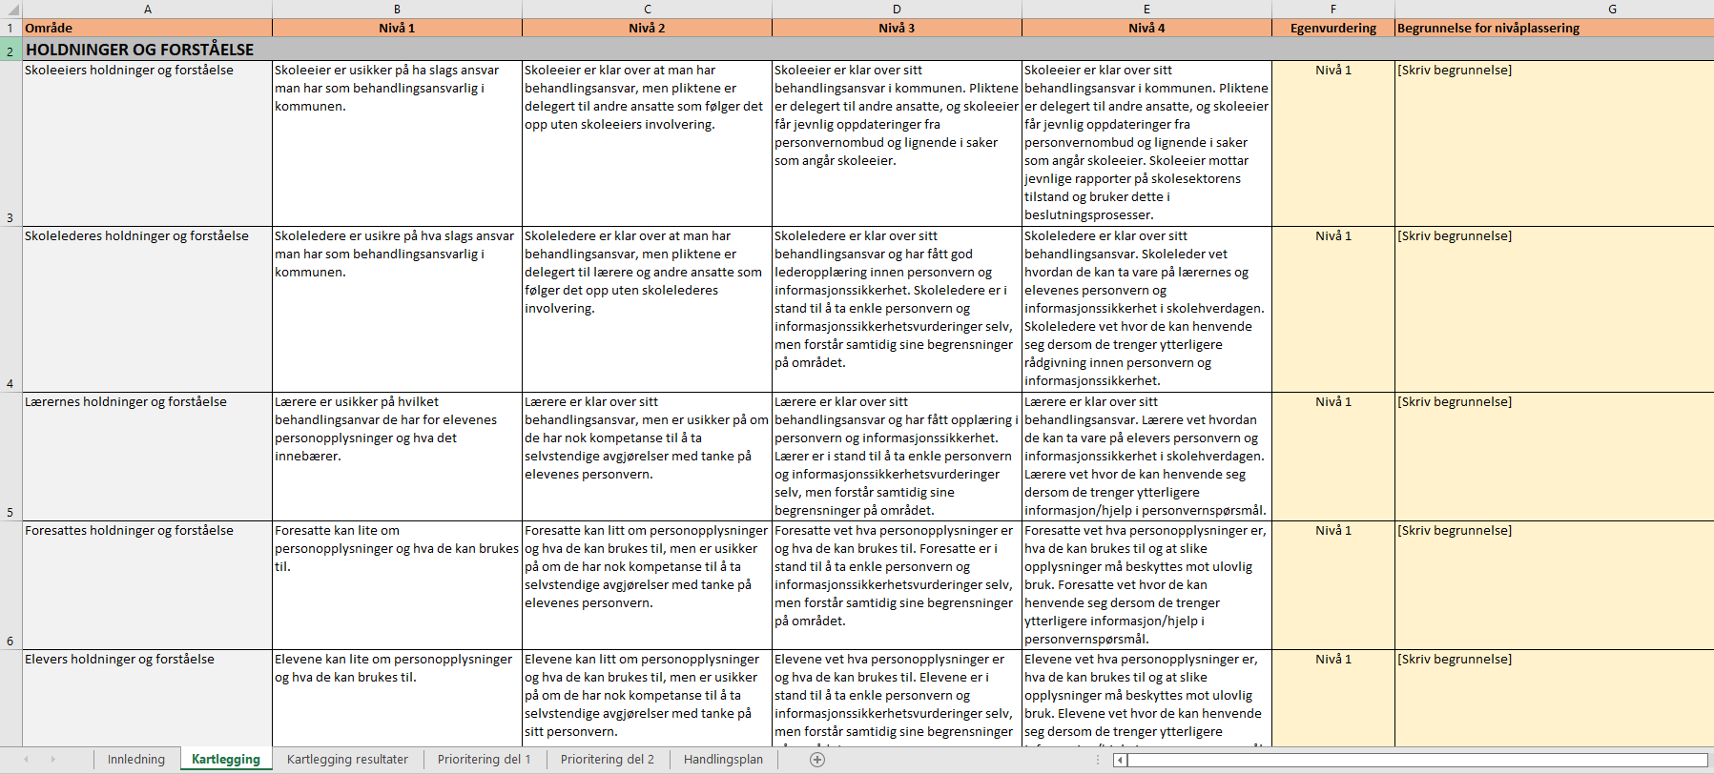
2. Gjennomfør ny kartlegging
Gå til fanen Kartlegging
For hvert område (A):
Les gjennom nivåbeskrivelsene (B-E)
Gjør egenvurdering ved å velge nivå fra nedtrekkmenyen (F)
Skriv en kort begrunnelse/refleksjon for valgt nivåplassering (G)
2
3
4
1

Slide 5
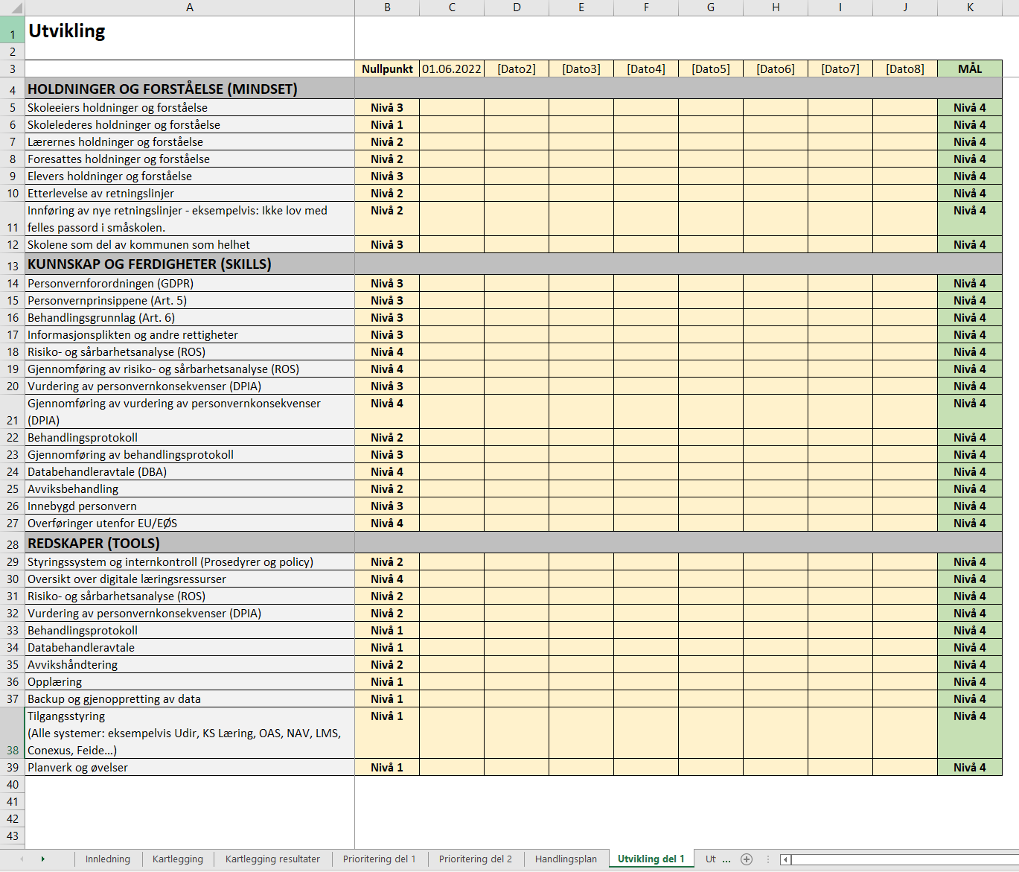
3. Oppdater utvikling med ny status
Gå til fanen Utvikling del 1
Kopier nivåplasseringene fra fanen Kartlegging og lim dem inn i kolonne C.
2
1

Slide 6
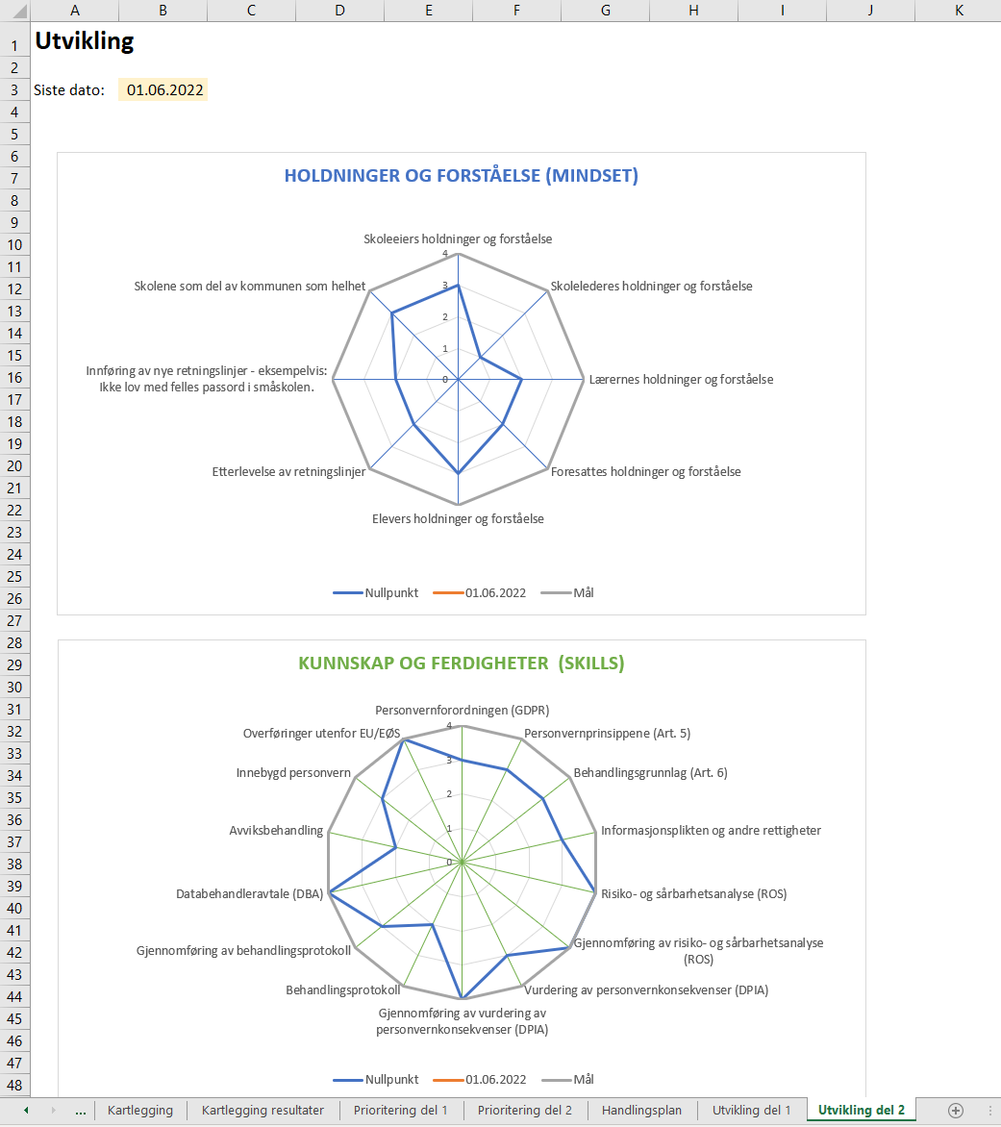
4. Se din utvikling
Gå til fanen Utvikling del 2
Velg riktig dato fra nedtrekks- menyen
Studer resultatene – hva sier grafene om utviklingen i din kommune?
2
3
1

Slide 7
Forberedelser for veiledere
Oppgave 2
Se video: Internkontroll
  Oppgave: Sett deg inn i din kommunes internkontrollsystem.
SkoleSec har utarbeidet et årshjul for personvern og informasjonssikkerhet. Gjør dere kjent med innholdet i denne, og diskuter hvordan dere kan tilpasse årshjulet til egen organisasjon.
På samlingen vil vi få et kompetanseløft i styringssystem. Noter ned 1-2 spørsmål til foredragsholder i refleksjonsnotatet.

Slide 8
Forberedelser for deltakere
Oppgave 1 – Vurdering av personvernkonsekvenser (DPIA)
På neste samling skal vi fokusere på arbeidet med vurdering av personvernkonsekvenser (DPIA). Gjør følgende forberedelser før samlingen:
Se gjennom videoleksjonen Vurdering av personvernkonsekvenser fra SkoleSec
Reflekter sammen om hva som er mest utfordrende med arbeidet med DPIA i egen kommune. Skriv inn deres refleksjoner under.
SkoleSec har i samarbeid med Oslo kommune utarbeidet en overordnet DPIA for digitale læremidler med Feide-pålogging. Gjør dere kjent med innholdet i denne.
På samlingen vil vi få et kompetanseløft i DPIA. Noter ned 1-2 spørsmål til foredragsholder under

